Slide 1

Globale Aktier
Markedsføringsmateriale
Produktpræsentation

Slide 2

Fakta om produktet
Markedsføringsmateriale
Investeringsunivers
Investerer i virksomheder over hele verden, inkl. emerging markets (cirka 10 %)
Porteføljen
Ca. 180 selskaber
Tilgang/strategi
Køber billige kvalitetsaktier med positiv momentum og vækst i indtjeningen
Benchmark
MSCI All Country World
inkl. nettoudbytte
Startdato
22.06.2020 (Globale Aktier A.)
ESG
Artikel 8-fond med minimum 40 % bæredygtige investeringer

Slide 3
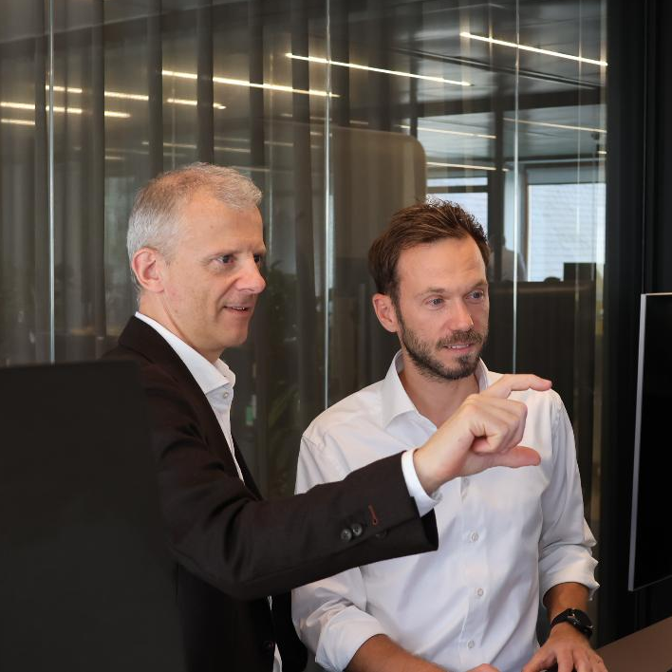
Markedsføringsmateriale
Et erfarent team, der sammensætter og overvåger din investering
Bag Globale Aktier står et erfarent team, der håndterer din investering.
De følger de globale finansmarkeder nøje, identificerer økonomiske tendenser og analyserer virksomhedsdata.
De vælger selskaber ud fra et stort univers af globale aktier.
De sammensætter den bedst mulige portefølje og tilpasser den løbende, så dine penge altid har de bedste vilkår.

Slide 4





Filosofi/strategi
Markedsføringsmateriale
I porteføljen analyseres et stort univers af globale aktier. Teamet benytter en tilgang, hvor de kombinerer en række investeringsstrategier, såkaldte faktorer (forskellige karakteristika ved virksomhederne):
Value
Aktier i virksomheder, der handles til en lavere værdisætning end tilsvarende selskaber i branchen.
Kvalitet
Aktier i virksomheder med stabil og høj indtjening og lav gæld.
Momentum
Aktier i virksomheder, der oplever positiv udvikling i driften og forventningerne.
Vækst
Aktier i virksomheder, med god forventet vækst i indtjeningen.
Teamet sammensætter 180 aktier fordelt på fire ovenstående faktorer, industrier og regioner.

Slide 5

ESG og bæredygtighed
Markedsføringsmateriale
Fonden Globale Aktier:
fremmer miljømæssige og sociale karakteristika i henhold til EU’s regler (SFDR artikel 8).
investerer minimum 40 % af afdelingens formue i bæredygtige investeringer.
har en minimumsandel af bæredygtige investeringer med et miljømål i overensstemmelse med EU-klassificeringssystemet på 2 %.
følger BankInvests politik for ansvarlige investeringer og overholder BankInvests eksklusionsliste.
Læs mere i fondens ESG-faktaark

Slide 6
Markedsføringsmateriale
Det får du som investor
Én investering fordelt på 180 aktier
Du får stor risikospredning helt fra begyndelsen
Bred diversifikation
Både på teamer, sektorer og faktorer (value, momentum, kvalitet osv.)
Bred global eksponering
En global portefølje og aktier i både udviklede og emerging-markeder
Transparens og information
Følg din investering dagligt på bankinvest.dk

Slide 7
Tallene i materialet er historiske og tidligere afkast og/eller kursudviklinger kan ikke anvendes som pålidelig indikator for fremtidige afkast og/eller kursudvikling. Investeringsbeslutninger bør ske på baggrund af prospekt, vedtægter og central information. Informationen findes på bankinvest.dk.
Historiske afkast
*Afkastdata til og med 31. december 2025 efter omkostninger.

Slide 8
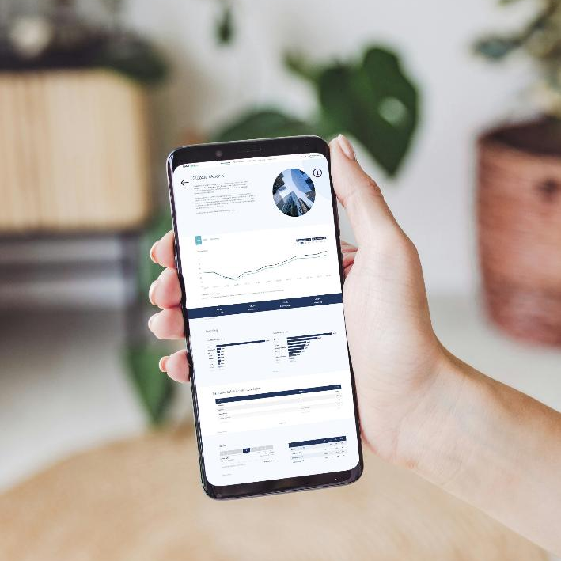

Markedsføringsmateriale
Følg med i udviklingen
På bankinvest.dk kan du følge med på produktsiden og se:
Hvordan performer produktet?
Hvilke selskaber, lande og sektorer investeres der i?
En lang række fakta og juridisk information om produktet
Klik her for at gå til produktsiden

Slide 9
Fondsinformation
Markedsføringsmateriale
Artikel 8
Navn | Type | Fondskode | Løbende omkostninger | Transaktions-omkostninger | Kompleksitet | Skat | Valuta
Globale Aktier A | Udbyttebetalende Børsnoteret | DK0061271426 | 1,66 % | 0,25 % | Ikke-kompleks | Aktieindkomst, realisationsprincip | DKK
Globale Aktier Akk. A | Akkumulerende Børsnoteret | DK0061271699 | 1,65 % | 0,26 % | Ikke-kompleks | Aktieindkomst, lagerprincip | DKK
1
2
3
4
5
6
7
Lav risiko
Typisk lavt afkast
Høj risiko
Typisk højt afkast
Vi har klassificeret dette produkt som 4 ud af 7, som er en middel risikoklasse. Det betyder, at der er en middel-høj risiko for fremtidige tab. Dette produkt indeholder ikke nogen beskyttelse mod den fremtidige udvikling i markedet, så du kan tabe noget af eller hele din investering.*
Tallene i materialet er historiske og tidligere afkast og/eller kursudviklinger kan ikke anvendes som pålidelig indikator for fremtidige afkast og/eller kursudvikling. Afdelingen er en aktivt forvaltet UCITS-ETF. Tegning af andele i afdelingen bør ske på baggrund af prospekt, vedtægter og central investorinformation.
Senest ændret 19/03/2026.

Slide 10
Disclaimer
Materialet er produceret af BankInvest-koncernen (BankInvest) og skal anses som markedsføringsmateriale.
Formålet med materialet er at give generel information om udviklingen i investeringsproduktet og skal ikke betragtes som en investeringsanbefaling. Eventuel omtale af selskaber og værdipapirer skal alene ses i forhold til investeringsproduktets portefølje- og risikoprofil. BankInvest tager forbehold for nøjagtigheden af de angivne informationer, hvad enten de er leveret af BankInvest selv eller hentet fra offentligt tilgængelige kilder, som BankInvest vurderer pålidelige. BankInvest er ikke ansvarlig for dispositioner eller undladelser foretaget på baggrund af informationerne. BankInvest anbefaler sagkyndig og professionel vejledning ved investeringsbeslutninger.
Tallene i materialet er historiske og tidligere afkast og/eller kursudviklinger kan ikke anvendes som pålidelig indikator for fremtidige afkast og/eller kursudvikling. Investeringsbeslutninger bør ske på baggrund af prospekt, vedtægter og central information. Informationen findes på bankinvest.dk.

